Slide 1

Notes:
واژگان کليدي: مباني اخلاق, تئوريهاي اخلاق, اخلاق پزشکي, وظيفه گرايي, سودگرايي, فضيلت گرايي, اصول اخلاق زيستي

Slide 2
ارتباط
ارتباط يعني تبادل افكار ، عقايد و اطلاعات با استفاده از نمادهاي مشترك مثل كلمات، اشارات و...
هرگاه اطلاعي كسب شود يا ابهامي كاسته شود ارتباط اتفاق افتاده است

Slide 3
ارتباط عبارت است از انتقال و اشتراک معاني وعقايد ،تصاوير و انديشه ها
هرچه ميزان اشتراک معاني بيشتر باشد ، ارتباط قويتر و موثر است

Slide 4
ارتباط عبارت است از انتقال و اشتراک معاني وعقايد ،تصاوير و انديشه ها
هرچه ميزان اشتراک معاني بيشتر باشد ، ارتباط قويتر و موثر است

Slide 5
ارتباط عبارت است از انتقال و اشتراک معاني وعقايد ،تصاوير و انديشه ها
هرچه ميزان اشتراک معاني بيشتر باشد ، ارتباط قويتر و موثر است

Slide 6
ارتباط عبارت است از انتقال و اشتراک معاني وعقايد ،تصاوير و انديشه ها
هرچه ميزان اشتراک معاني بيشتر باشد ، ارتباط قويتر و موثر است

Slide 7
ارتباط عبارت است از انتقال و اشتراک معاني وعقايد ،تصاوير و انديشه ها
هرچه ميزان اشتراک معاني بيشتر باشد ، ارتباط قويتر و موثر است

Slide 8
Transactional
Analysis
تحلیل رفتار متقابل

Slide 9
چرا؟
بفرما میوه
دوست دارم
دوست ندارم

Slide 10
دوست دارم
دوست ندارم
چرا؟
کودک
بفرما میوه
غریزه ؛احساسات؛
سلیقه؛ترس؛بازی ....

Slide 11
بالغ
مریض میشم
چرا؟
استدلال؛تفکر؛منطق
اطلاعات؛تجزیه تحلیل
دوست دارم
دوست ندارم
کودک
چرا؟
بفرما میوه
غریزه ؛احساسات؛
سلیقه؛ترس؛نیاز؛صمیمیت ....

Slide 12
زشته؛حرومه
چرا؟
والد
باید؛نباید؛ارزشها؛
؛اخلاق ؛رسوم
بالغ
مریض میشم
چرا؟
استدلال؛تفکر؛منطق
اطلاعات؛تجزیه تحلیل
دوست دارم
دوست ندارم
کودک
چرا؟
بفرما میوه
غریزه ؛احساسات؛
سلیقه؛ترس؛بازی ....

Slide 13
والد(تولدتا 5سالگی)
ضبط رویدادهای خارجی
(مفهوم آموخته زندگی)
بالغ(10ماهگی به بعد)
ضبط اطلاعاتی که از راه تحقیق و
سنجش تجربه ها به دست آمده
کودک(تولدتا5سالگی)
ضبط رویدادهای داخلی
(مفهوم احساس شده زندگی)

Slide 14
والد(قدیمی)
اطلاعات معتبرشده وبه روز
رسیده ی والد
و
ب
ک
اطلاعات به روزرسیده ی
بالغ
کامپیوتر
واقعیت
کودک(قدیمی)
اطلاعات مناسب و به روز
رسیده ی کودک
وظیفه ی به روزرساندن اطلاعات وبررسی واقعیت توسط بالغ

Slide 15
والد
بالغ
کودک

Slide 16
ارزشها
تفکرات
احساسات

Slide 17
ارزشها
والد
والد
تفکرات
بالغ
بالغ
احساسات
کودک

Slide 18
شخصیت
ارزشها
تفکرات
احساسات

Slide 19
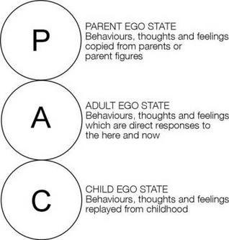
الگوی حالات نفسانی

Slide 21
والد
کنترلگر
والد
حامی

Slide 22
والد
کنترلگر
والد
حامی
بالغ
مفسر
بالغ
مشاهده گر

Slide 23
والد
کنترلگر
والد
حامی
بالغ
مفسر
بالغ
مشاهده گر
کودک
آزرده
کودک
طبیعی
کودک
تطبیقی

Slide 24
والد
کنترلگر
والد
حامی
بالغ
مفسر
بالغ
مشاهده گر
کودک
آزرده
کودک
طبیعی
کودک
تطبیقی

Slide 25
والد
کنترلگر
والد
حامی
=100%
بالغ
مفسر
بالغ
مشاهده گر
کودک
آزرده
کودک
طبیعی
کودک
تطبیقی

Slide 26
ایده آل
فعلی
والد
کنترلگر
والد
حامی
والد
کنترلگر
والد
حامی
بالغ
مفسر
بالغ
مشاهده گر
بالغ
مفسر
بالغ
مشاهده گر
کودک
آزرده
کودک
طبیعی
کودک
آزرده
کودک
تطبیقی
کودک
طبیعی
کودک
تطبیقی

Slide 27
توضیحات | حرکات | ژست | حالت چهره | لحن | کلمات و عبارات | سرنخها
 |  |  |  |  |  | والد حامی
 |  |  |  |  |  | والد کنترلگر و کنترل کننده
 |  |  |  |  |  | بالغ مشاهده گر
 |  |  |  |  |  | بالغ مفسر
 |  |  |  |  |  | کودک طبیعی
 |  |  |  |  |  | کودک تطبیقی
 |  |  |  |  |  | کودک آزرده
حالت من

Slide 28
علائم و نشانه ها حالت من | کلمات و عبارات | لحن | حالت چهره | ژست | حرکات
والدهای حامی و تغذیه کننده | نازی، چه عالی، احسنت، بارک اله، خوبه | حمایت کننده، آرام بخش، شیرین و ... | گونه های برآمده، خنده، مهربان و ... | ، حالت بغل کردن، بازوان گشاده و ... | نوازش کردن، دست روی سرکشیدن، حرکت سر برای تایید
والد کنترل کننده و سرزنشگر | باید، همیشه، هیچوقت، اصلاً و ... | انتقادی ، دستوری، تحکمی، انزجاری و ... | ابروهای درهم رفته، چین پیشانی و ... | دست ها به کمر دست قفل در سینه | حرکت انگشت سبابه، سرتکان دادن، دستها به طرفین و ...
بالغ مشاهده گر | چندتا، کی، کجا،چی و ... | همراه، هماهنگ، قاطع و پرسشگر | متوجه، پرسشگر، جمع کردن چشم ها | خم شده و به جلو متمرکز | حرکات چرخشی دست، حرکات پرسشی
بالغ مفسر | به نظر من، احتمالا، شاید، پس، به این نتیجه می رسیم که و ... | متوجه، آرام و ... | فکور،حرکات چشم و ... | دست زیر چانه، انگشت سبابه روی گونه و ... | سرانگشت ها را به هم گذاشتن، انگشت روی کف دست
کودک طبیعی | دلم می خواد، وای، یه عالمه، چه قشنگ و ... | رها، پر سروصدا و پرانرژی ، کشدار | باز، رها، متناسب، با احساس و ... | راحت، بی قید | حرکات آزاد، چالاک و متناسب با احساس
کودک تطبیق یافته | چَشم، هرچی شما بگید، باشه و ... | مصالحه جو، ملتمسانه | خجالت زده، سرخ شده، چشم ها رو به پائین و ... | جمع و جور، دست ها پایین قفل، سربه زیر و ... | تعظیم کردن، خم شدن، حالت اطاعت و ...
کودک آزرده | من احمق، خراب کردم، هیچکس مرا دوست ندارد و ... | نالان، بدگمان، سرخورده | مأیوس، ناامید، درهم رفته ،لبها آویزان و ... | گردن کج، آشفته، خمیده و ... | حرکات کند، کشدار و زوری

Slide 29
A
B
والد
والد
بالغ
بالغ
کودک
کودک
ارتباط متقابل مکمل

Slide 30
A
B
والد
والد
بالغ
بالغ
کودک
کودک
ارتباط متقابل متقاطع

Slide 31
A
B
والد
والد
بالغ
بالغ
کودک
کودک

Slide 32
A
B
والد
والد
بالغ
بالغ
کودک
کودک

Slide 33
A
B
والد
والد
بالغ
بالغ
کودک
کودک

Slide 34
A
B
والد
والد
بالغ
بالغ
کودک
کودک

Slide 35
A
B
والد
والد
بالغ
بالغ
کودک
کودک

Slide 36
A
B
والد
والد
بالغ
بالغ
کودک
کودک

Slide 37
A
B
والد
والد
بالغ
بالغ
کودک
کودک

Slide 38
A
B
والد
والد
بالغ
بالغ
کودک
کودک

Slide 39
A
B
والد
والد
بالغ
بالغ
کودک
کودک

Slide 40
A
B
والد
والد
بالغ
بالغ
کودک
کودک

Slide 41
A
B
والد
والد
بالغ
بالغ
کودک
کودک

Slide 42


Slide 43
شیوه های برخورد در ارتباطات خانوادگی
برنده - بازنده
بازنده - برنده
بازنده - بازنده
برنده - غیر بازنده
برنده - برنده

Slide 44
برنده - بازنده
تحکم
سلطه جویی
زورگفتن
حرف خود را به کرسی نشاندن
......

Slide 45
بازنده - برنده
کوتاه آمدن
زیر بار رفتن
تحمل کردن
فرار
ترسیدن
قهر کردن
.....

Slide 46

بازنده - بازنده
دعوا
کتک کاری
پرخاشگری
سازش
قصه دیگ و سر سگ
نه من نه تو

Slide 47
برنده- غیر بازنده
مقابله
احقاق حق
بخشش
همکاری
.......

Slide 48

برنده - برنده
توافق
گفتگو
آشتی
...
....

Slide 49
انچه به دنبالش بوده ایم و هستیم ...
تعهد
وفاداری
همکاری
حمایت
هدایت
امنیت
آرامش
..

Slide 50
انچه به دنبالش بوده ایم و هستیم ...
غرور و افتخار
احساس ارزشمندی
اعتماد
قدردانی
تایید
نوازش
گذشت
احسان

Slide 51
انچه به دنبالش بوده ایم و هستیم ...
توجه و مراقبت
صداقت و یکرنگی
احساس تعلق
هدفمندی
عاقبت اندیشی
ایمان

Slide 52
انچه به دنبالش بوده ایم و هستیم ...
همراهی
حمایت
هدایت
توافق
احترام
همدلی
صمیمیت
عشق
....

Slide 53
درک دیگران از پدیده ها با درک ما یکسان نیست
ارزش ها بایدها نبایدها بکن ها نکن ها زشت بد خوب
تفکرات نظرات دانش اطلاعات اهداف روشها رویکردها
سلیقه ها احساسات علایق هیجان ها نگرانی ها

Slide 54
اختلاف عقیده
اختلاف نظر
اختلاف سلیقه

Slide 55
احترام
اختلاف عقیده
اختلاف نظر
اختلاف سلیقه
صمیمیت
توافق
همدلی
پذیرش بی قید و شرط کسی

Slide 56
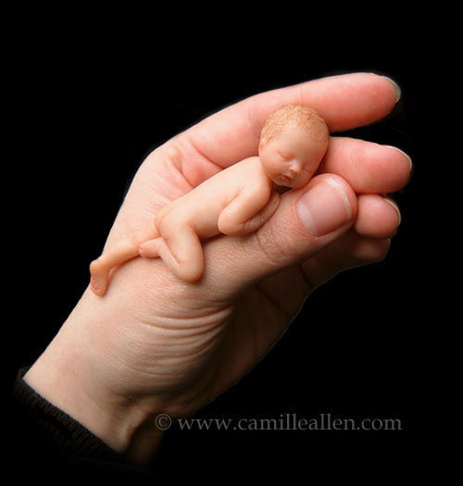
احترام
اختلاف عقیده
اختلاف نظر
اختلاف سلیقه
صمیمیت
توافق
همدلی
عشق

Slide 57
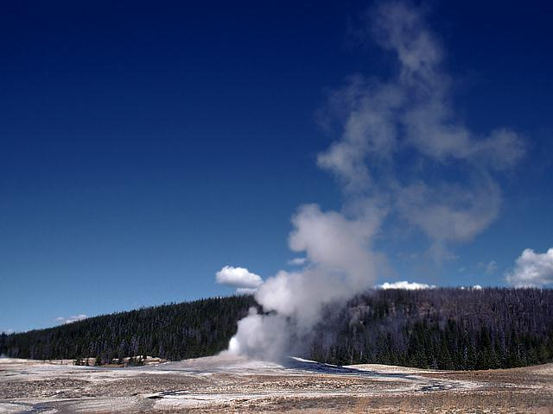
دکتر احمدرضا زمانی
مرکز مشاوره رایین
36244598
ir_taa@yahoo.com
37922542
37922537

